Slide 1
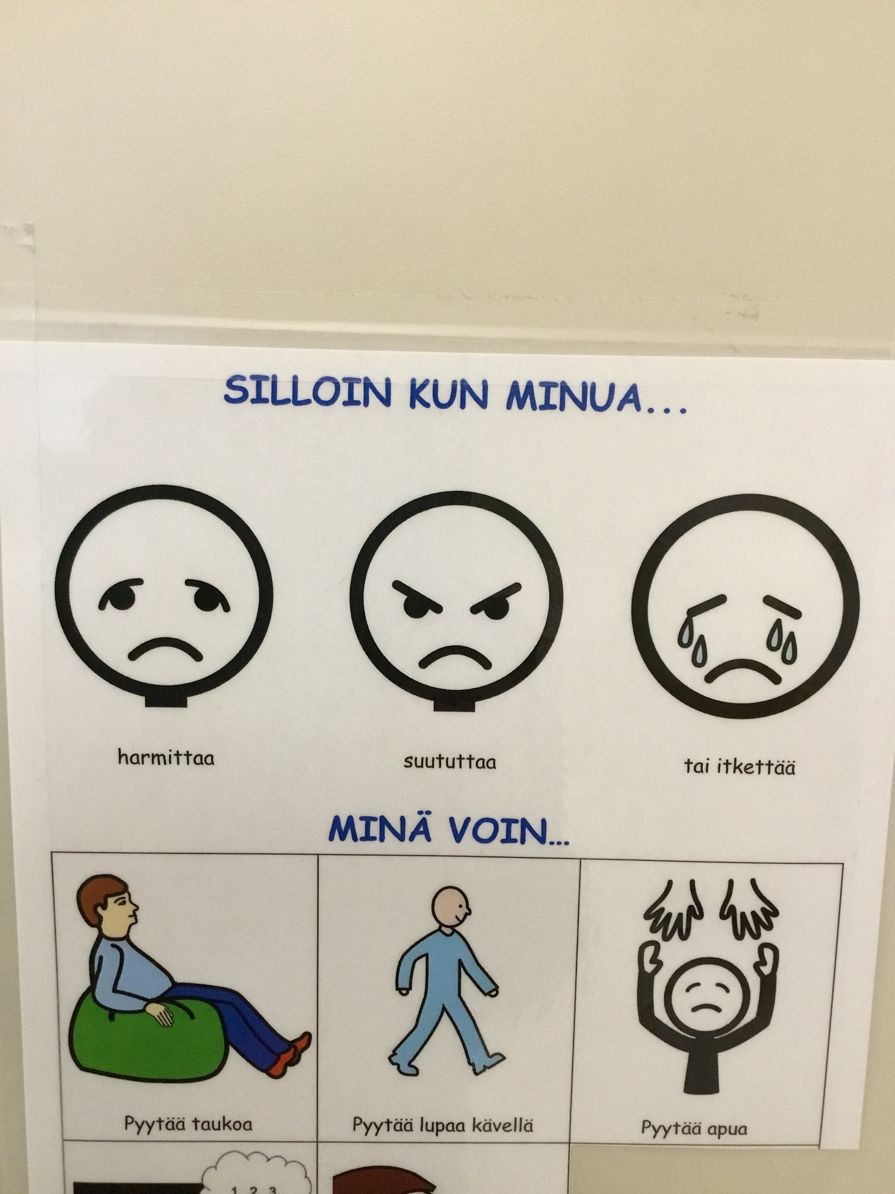
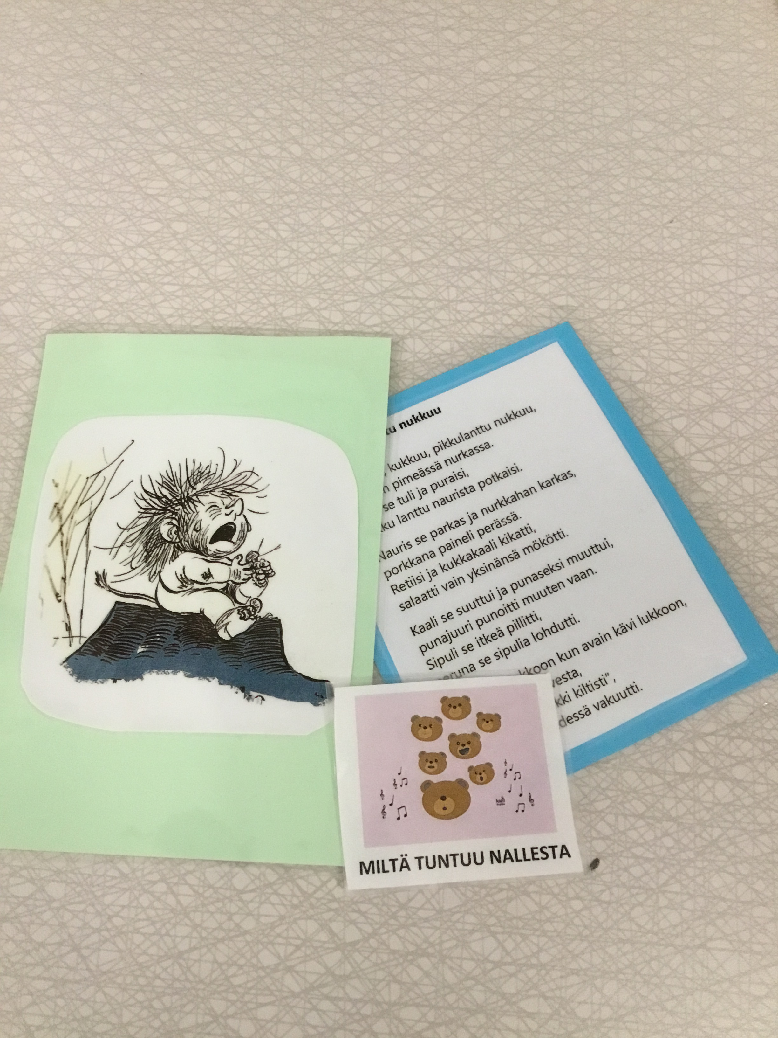
Tunnekasvatus pienten pedagogiikassa
Veera Pylkkänen
Satu Ijäs
Tunteita käsitellään jo pienten kanssa
Tunnetaitojen harjoittelu on noussut esille sekä lasten vasuissa että yhtenä lasten mielenkiinnon kohteena
Tunnekuvat ovat aina esillä, tunnemittari, valintataulu tunteiden käsittelyyn, laulut, lorut, ryhmän yhteiset sopimukset, liikennevalot, Peli seis! –toimintatapa
SAK-ajalla on tehty materiaalien valmistelua ja muokkaamista pienille sopivaksi, havainnointia lasten mielenkiinnon kohteista ja vasujen kirjaamista
Satu Ijäs ja Veera Pylkkänen
Kangasvuoren päiväkotikoulu

Slide 2
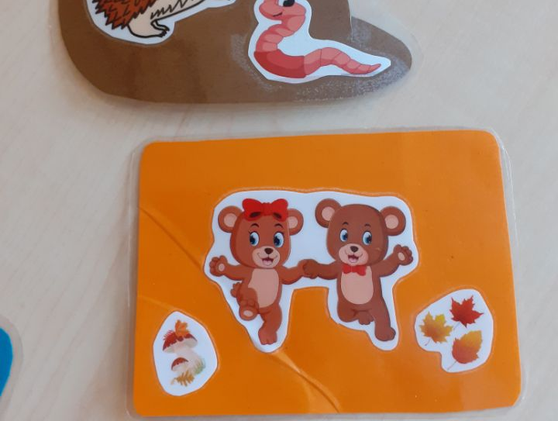
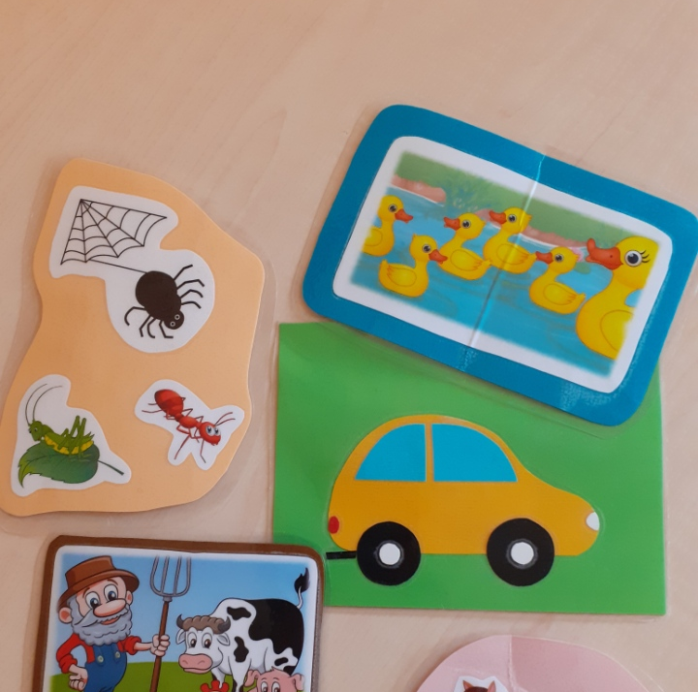
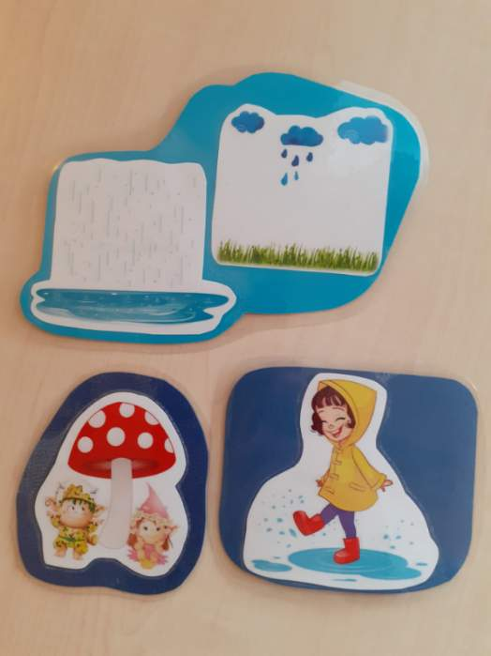
Nenäinniemen päiväkotikoulu/ Mini Essut
Laulukortit:
peruslaulut, joita käydään läpi koko vuoden/ vuoden ajan mukaan vaihtuvat kausilaulut
lasten yksilöllisiin suunnitelmiin kirjattujen tavoitteiden pohjalta: kielen rikastaminen, tukeminen, sanoittaminen, lasten aloitteisiin vastaaminen, toisto, toisto, toisto
laulut mukana siirtymissä, ruokapiirillä, leikeissä, vessassa, ulkoiluissa…
SAK-ajalla
kirjattu/ pohdittu/ arvioitu kielen kehityksen havaintoja→ suunnitellaan toimintaa, luotu uusia laulukortteja ja materiaalia

Slide 3
Sisäarkiliikunnan lisääminen alle 3-vuotiaiden ryhmässä
Yhdessä ryhmätilan huoneessa (esim. nukkari) iltapäivisin ”liikuntahuone”, jossa monipuolisesti liikuntavälineistöä: pallot, liukumäki, tasapainoalustoja, muotolaattoja, hernepussit, potkumopot, narut, jumppapatjat temppuiluun
Vähintään yksi aikuinen tilassa ohjaamassa, halukkaat lapset liikkumassa (ryhmää jaettu): lapset oppivat itsenäisesti käyttämään liikuntavälineitä (keksivät itse liikkumistapoja ja liikunnallisia leikkejä, esim. narujen sitominen mopoihin ja niiden vetäminen)
Temppurata ympäri ryhmätilan, aikuiset sijoittuvat radalle ja ohjaavat kukin tietyissä pisteissä/kohdissa
Taaperon arki -havainnointia on mahdollista tehdä samalla ja suunnitella pisteisiin tiettyjen taitojen harjoittelua

Slide 4
Onnimannin päiväkoti: tiina mäki ja susanna lahtinen

Slide 5
Kriisipesäkkeestä kohtauspaikaksi Pesu-> Tiimisopimus: Kasvattajien ”paikat” sovittu Luottamus työkaveriin (ei esim viivyttele suotta) Poikkeustilanteisiin valmistauduttu (sairastumiset päivän aikana, mistä apua)
Kasvattajia riittävän vähän samassa paikassa
Lapsi tuntemus
Yksilölliset tukitoimet
Sari Salmelin
OMATOIMISUUS
Aikuinen auttaa lasta selviytymään
Lapsi saa niin paljon tukea , kun hän tänään tarvitsee<-> ei tarvitse oppia pärjäämään
Kohtaaminen
ILMAPIIRI JOSSA KAIKKI VIIHTYVÄT
Empaattisuus
Sensitiivisyys
Positiivisuus
Välitön palaute, palkinto
YES, ME ONNISTUTTIIN!

Slide 6
Taaperopedagogiikka Mäki-Matin päiväkodissa
Anneli Toivanen
arjen arvostaminen, KIIREETTÖMYYS
pienten arkisten hetkien tärkeys
”olemme vain leikkineet”
ihmettely ja ilmiöt; puut heiluu, lehdet tippuu, miten pissi lirisee jne.
portaittaisuus, yksilöllinen, ystävällinen huomioiminen aamulla vastaanotosta alkaen
tulla kuulluksi ja nähdyksi ainutlaatuisena pienenä ihmeenä
aikuisen paikka

Slide 7
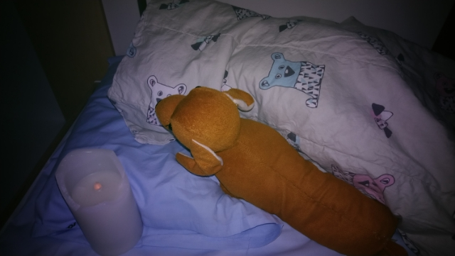
Virpi Kainu
PÄIVÄLEVOLLE SIIRTYMINEN PIENTEN RYHMÄSSÄ:
OMA LED-KYNTTILÄ KÄTEEN LAPSILLE, JOITA JÄNNITTÄÄ
SIIRTYMINEN HÄMÄRÄÄN HUONEESEEN.

Slide 8
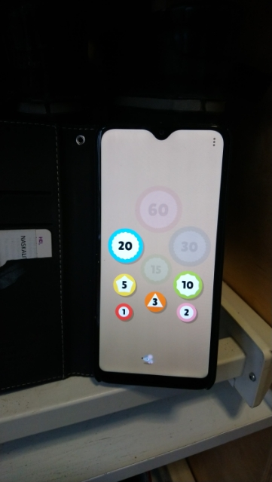
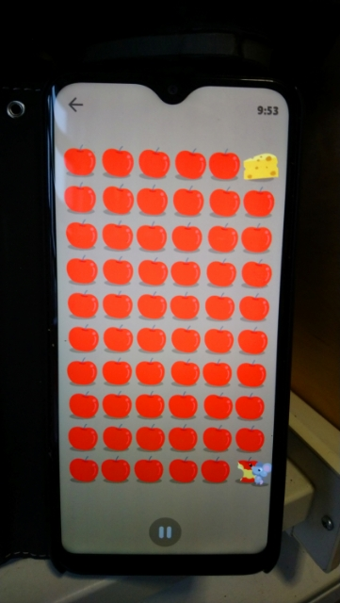
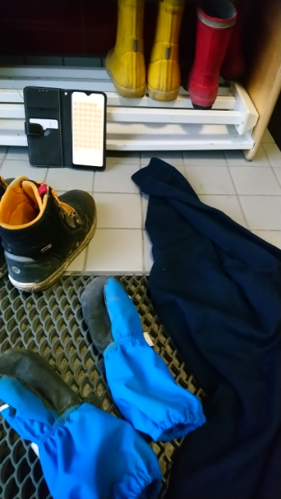
Vinkki: Mouse Timer- sovellus apuna siirtymissä

Slide 9
Pienryhmä-lukujärjestys 1-4v ryhmässä Jenni Parantainen, Essi Tammilehto Tavoitteena on: - Perusturvallisuuden ja luottamuksen rakentaminen sekä kiintymyssuhteiden luominen: uuteen ympäristöön ja ihmisiin luottaminen. Kehittyminen, oppiminen ja kasvaminen mahdollista täysin vasta, kun lapsen perusturvallisuus on kunnossa. - Kiireetön arki, kun aikataulutus ja aikuisten paikka on etukäteen mietitty - Rauhallinen arki, koska siirtymätilanteissa ollaan pienryhmä kerrallaan: lasten kehittyvien taitojen tukeminen Lukujärjestys suunnitellaan niin, että uusien tulokkaiden ja pienimpien lasten kanssa kulkee tuttu aikuinen: varahenkilöt jne. toimivat ”vanhojen konkareiden” kanssa. Lukujärjestyksen suunnittelusta vastaa ryhmän opettaja

Slide 10
TARRA/TAITOTAULUT VARSANIITYSSÄ
Osana omatoimisuuden tukemista.
Vasussa sovitaan yhdessä huoltajan kanssa lapsen harjoiteltava taito. Taidon on oltava sellainen, jossa lapsen on mahdollista onnistua (Harjoittelun on oltava lapselle mielekästä).
Kirjataan menetelmä pesuun osana vasutavoitteen harjoittelua. Ryhmään tiedoksi, kenellä lapsista on tarrataulu harjoittelun tukena. Koko tiimi on yhdessä vastuussa toteutuksesta.
Eri lapset harjoittelevat erilaisia taitoja (pottakartta, pukemis/riisumiskartta, lelujensiivoustaulu…).
Lapsi saa itse valita mieluisen tarrataulun muutamasta vaihtoehdosta.
Keskitytään taitojen harjoittelussa positiivisuuteen. Kehutaan lasta onnistumisista ja annetaan lapsen itse liimata tarra tauluun.
Harjoitellaan yhtä taitoa kerrallaan.
Varsaniityssä moni lapsi on oppinut kuivaksi tarrojen avulla ja pukeminen on alkanut sujua.
Tarrataulu on helppo, konkreettinen ja motivoiva väline erilaisten taitojen harjoittelussa.

Slide 11
Lasten omatoimisuuden tukeminen arjessa Suvi Ryynänen & Joanna Suni, Nenäinniemen päiväkotikoulu
Omatoimisuutta harjoiteltu tänä vuonna esim:
Kuravaatteiden laitto tai pipon hakeminen korista (naulakot siirretty lasten tasolle)
Astioiden vienti kärryyn
Lelujen kuvitetut paikat
Pedagogiset toimintatavat:
Lapsilla henkilökohtaiset eläinkuvat omilla paikoilla
Pedalukkari tiiviisti tiimin käytössä (aikataulut, vastuut, aikaa siirtymille)
Etukäteen mietityt ja tarvittaessa joustavat pienryhmät aamu- ja iltapäiviin
Aikuisten vuorovaikutus
Harjoittelu ikä- ja taitokohtaista
Miten näkyy sak-ajan sisällössä:
Pedalukkarin ja pienryhmäjaon suunnittelu
Keskustelun johtaminen tiimissä

Slide 12
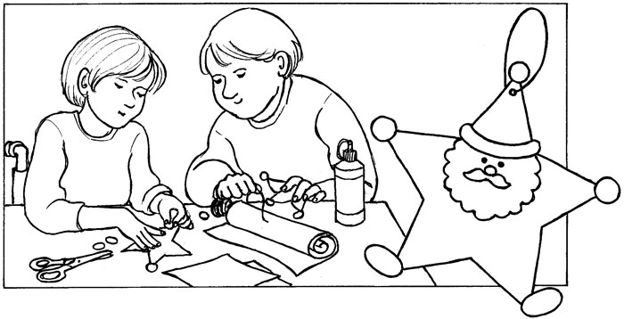
Kuinka vaalimme kiireettömyyttä pienillä? Tikkalan päiväkoti
Teemme vähemmän kerralla.
Askartelut jaetaan useammalle päivälle. Viikossa askarrellaan 0-3 päivänä ja lapsia on mukana yleensä 1-3 päivässä.
Työt tehdään yksilöllisesti ohjaten rauhassa.
Lapset, jotka eivät ole askarteluvuorossa, leikkivät ja ulkoilevat.
Vessatukset aloitetaan ennen yhdeksää. Ensimmäisenä pukemaan menee lapsia vanhemmasta päästä, he jaksavat hetken odottaa ulkokatoksessa aikuista.
Yksi aikuinen ulkoilee, toinen auttaa siirtymissä ja kolmas askartelee. Kun tilanne on hyvä, toinenkin aikuinen lähtee ulos.
Projektit on aloitettava ajoissa, sillä niihin kuluu aikaa.

Slide 13
Kielen kehityksen ja vuorovaikutuksen tukeminen siirtymissä ja perushoitotilanteissa
Huomioidaan lapsen aloitteet, ”tö tö”, tartutaan niihin
Lauletaan, lorutellaan, sanoitetaan asioita
Vuorovaikutuksen tukeminen, vuorovaikutuksessa lapsen kanssa oleminen
Havainnointi erittäin tärkeää, poimitaan lasten kiinnostuksen kohteita
SAK-aika: havainnoista keskusteleminen/niiden kirjaaminen, kuvatuki, otetaan tietyn aihepiirin leluja-> nimeäminen, laulujen ja leikkien yhdistäminen niihin, lasten kiinnostustenkohteiden huomiointi sisällöissä
lapset jotka eivät vielä ohjatussa toiminnassa jaksa olla mukana, toteutetaan siirtymissä ”kevennettynä”

Slide 14
Pienten pedagogiikka Jokelan päiväkodissa
SENSITIIVISYYS JA KIIREETTÖMYYS
SIIRTYMÄTILANTEET
-LAPSEN KEHON KIELEN HAVAINNOINTI
(MITÄ HALUAA KERTOA?)
-SYLI JA LÄMPÖ
-KUULLUKSI JA NÄHDYKSI TULEMINEN
-HETKESSÄ ELÄMINEN
-LAPSEN TASOLLE LASKEUTUMINEN
POSITIIVISUUS JA KANNUSTAMINEN
VIREYSTILAN HUOMIOINTI
RUOKAKASVATUS (SAPERE)
-POSITIIVINEN JA KANNUSTAVA ILMAPIIRI
LAPSITUNTEMUS
PERHEEN TAVAT JA TOTTUMUKSET
SORMIRUOKAILU
LAPSEN TAHTISUUS
KUVAT (PÄIVÄN RUOKA KUVITETAAN)
-AISTIEN MONIPUOLINEN KÄYTTÖ
-RUTIINIT (MM.OMA RUOKAPAIKKA)

Slide 15
Tapiolan päiväkoti, maiju anttila ja juho hautala

Slide 16
NISULAN PÄIVÄKOTI: Minna Ojakorpi ja Kirsi Koivunen ja Niko Perälä TAAPEROPEDAGOGIIKKA/ SIIRTYMÄT JA PERUSHOITOTILANTEET
porrastus kaikissa mahdollisissa tilanteissa esimerkiksi sisälle tullessa ja ulos mennessä,
ruokailun jälkeen siirrytään vessaan sitä mukaa kun lapsi on valmis ja aikuinen lepohuoneessa ottaa vastaan 1-2 lasta kerrallaan
Siirtymiin varataan tarpeeksi aikaa ja rauhaa, ettei tehdä lasten puolesta, vaan saa yrittää itse
aikuisten työ suunniteltu tarkkaan päivänkulussa, kuitenkaan joustavuutta unohtamatta
Osallisuus toteutuu myös pienillä arjen eri tilanteissa, mielummin annetaan tehdä itse ja suunnitellaan arki sen mahdollistavaksi ja annetaan vastuuta ja roolia
Vähän ”liikaakin”
aikuisen syli ja sensitiivisyys on taaperon oppimisympäristö !
- Tärkeää on pysyvyys ja yhteyden luominen, pienet testaavat myös paljon luottamusta ja oletko turvallinen aikuinen vaikka vähän temppuilenkin
- esimerkiksi pukemistilanteessa voi samalla jutella lapsen kanssa, käydä läpi kehonosia, vaatteita ja sanoittaa mitä milloinkin
tehdään tai vaikka lauletaan ja lorutellaan samalla
SAK ajalla suunnitellaan erityisesti rakenteita, päivän rytmiä, siirtymät, aikuisten sijoittelu sekä miten yksittäisen lapsen tarpeet huomioid
-mieluummin enemmän aikaa siirtymillle kun toiminnalle: kokopäiväpedagogiikan periaatteet !

Slide 17
VKO | MAANANTAI 10.11. | TIISTAI 11.11. | KESKIVIIKKO 12.11. | TORSTAI 13.11. | PERJANTAI 14.11.
Yhteinen pedagoginen toiminta
Ulkoilu: 1.ulos klo 8.30 2.ulos klo 9.30 | Kissankellot Sisiliskot | Kissankellot Sisiliskot | Kissankellot Sisiliskot | Kissankellot Sisiliskot | Kissankellot Sisiliskot
Ruokakärryn haku Sängyt | Kissankellot Sisiliskot | Kissankellot Sisiliskot | Kissankellot Sisiliskot | Kissankellot Sisiliskot | Kissankellot Sisiliskot
Naattilaan 1. – 12.45 2. 12.45-
WC& pukemisapu
Välipalan jakaminen
SAK
Palaverit & Muuta muistettavaa
Työvuorot:
Lapsia paikalla | 17 | 14 | 12 | 16 | 13
Kokopäiväpedagogiikan ja erityisesti iltapäivien huomioiminen pedagogisessa suunnittelussa

Slide 18
Vasuagentti-iltapäivä Pienten pedagogiikan Hyvät käytänteet
Marika Melander
Vo esikoulu ja vasuagentti
Heli Palmros
Vo alle 3-v.
Ristonmaan päiväkoti 1.12.2021

Slide 19
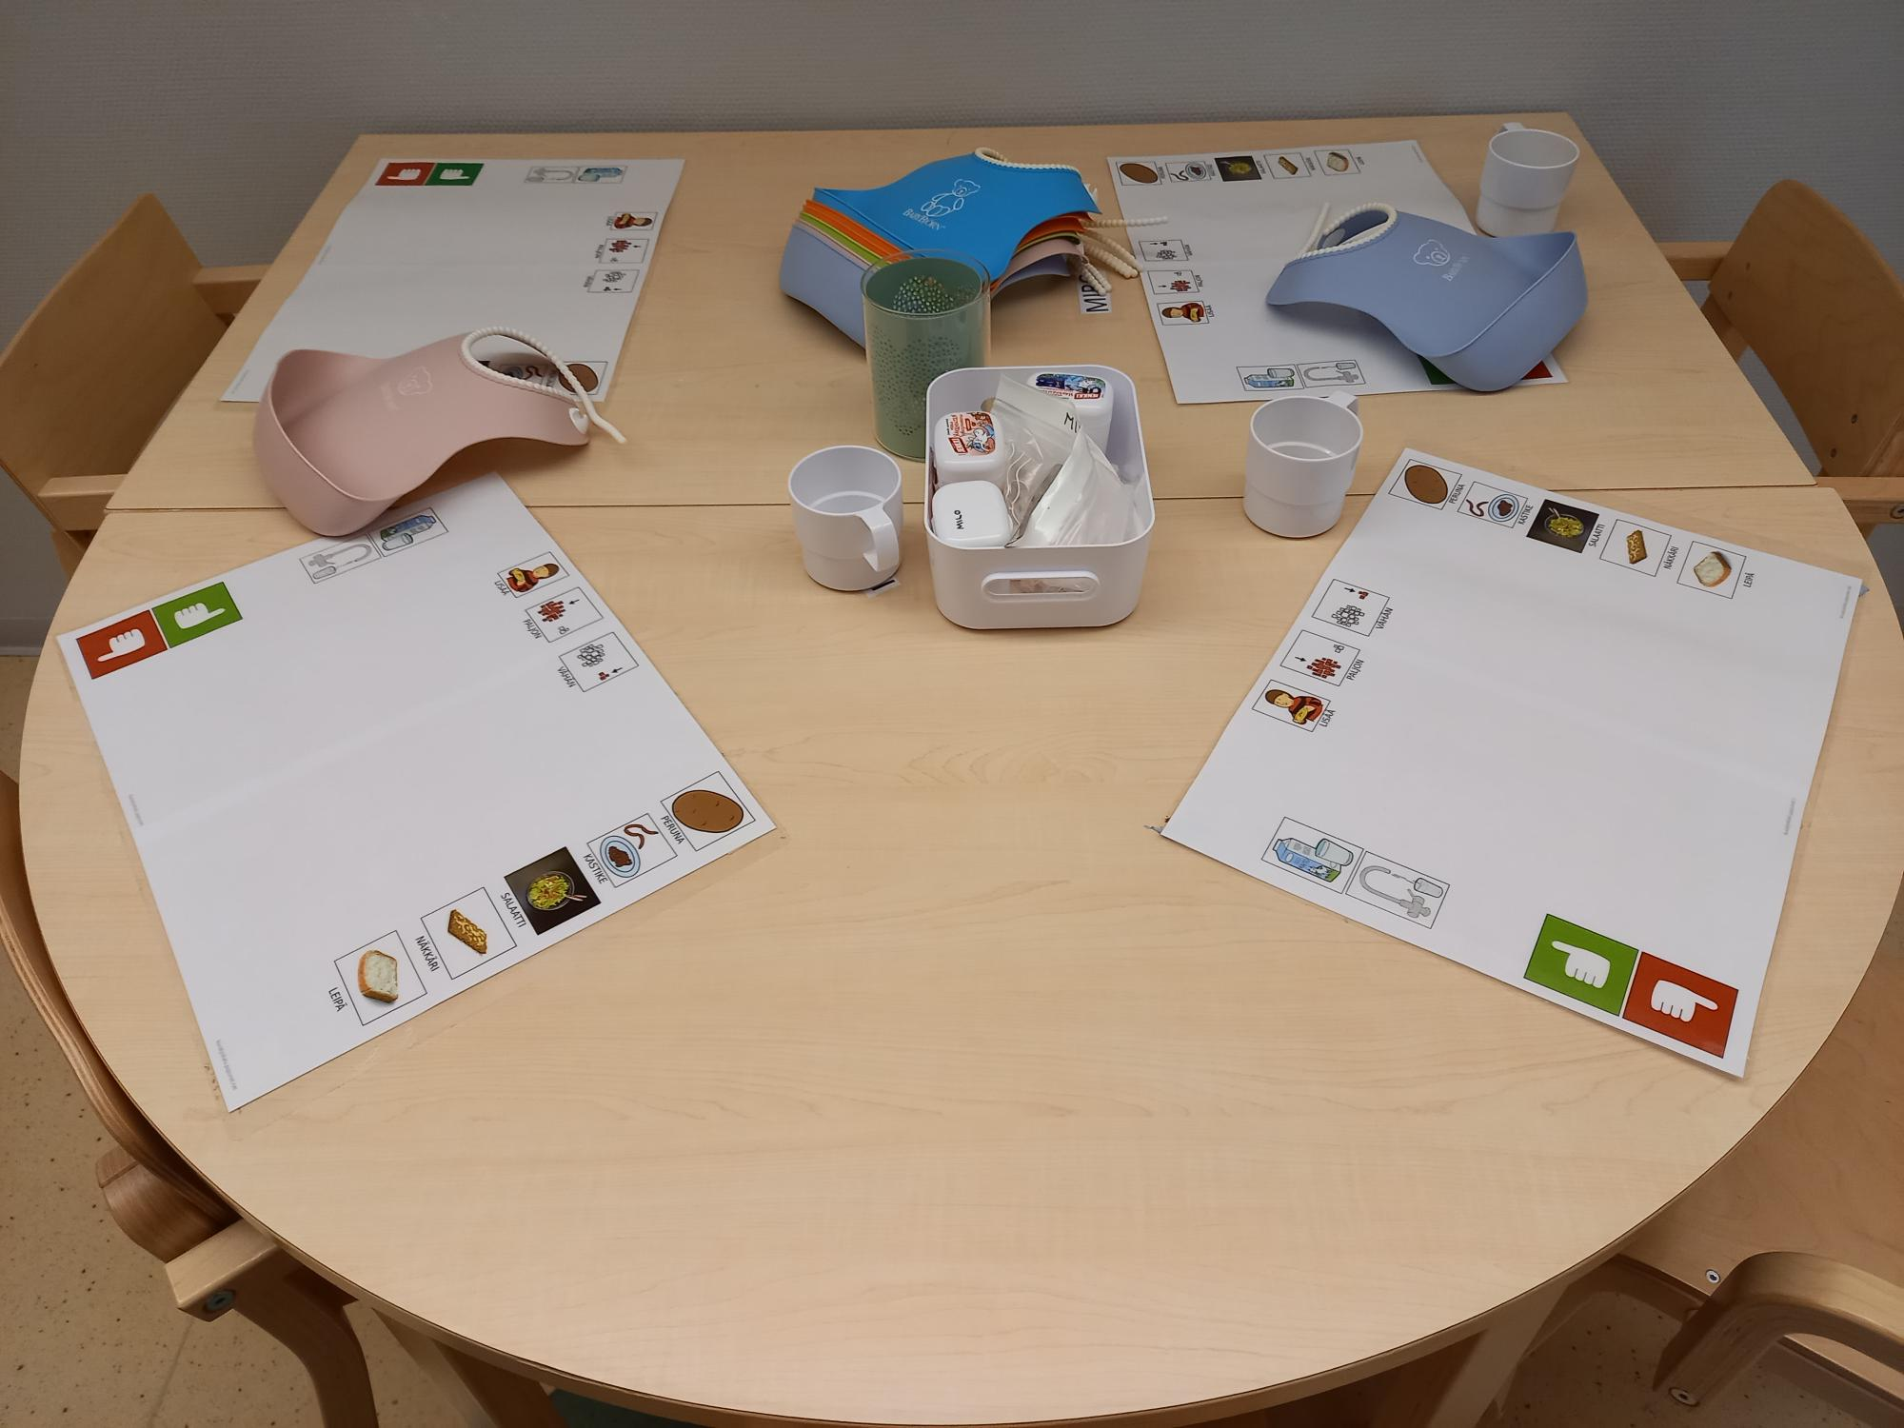
Tabletit kommunikoinnintukena alle 3-vuotiaiden ryhmässä Kuvat: Heli Palmros, Materiaalit: Veo Hanna Alastalo, Papunetin kuvapankki, Papunet.fi

Slide 20
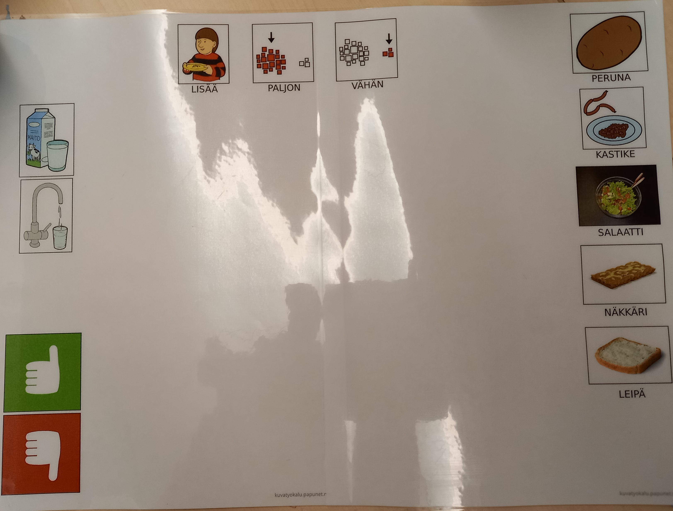
Vastaa perushoitotilanteen tarpeeseen
-Ruokailussa käytännön apuna
-kommunikoinnin
-omatoimisuuden ja
-osallisuuden tukena
-kielikehityksen tukena,
- kun äidinkieli on muu kuin suomi

Slide 21
Miten hyödyntää kuvia käytännössä?
Kasvattajan apuna sanoittamisen tukena
Tänään ei ole perunaa ruokana. Näkkileipää on lisää, ei leipää.
Kasvattajan kysymysten ja havainnollistamisen tukena
Haluatko lisää? Joisitko maitoa vai vettä?
Miltä se ruoka maistui, eikö ollutkin retiisi hauskaa purtavaa (peukkua ylös)

Slide 22
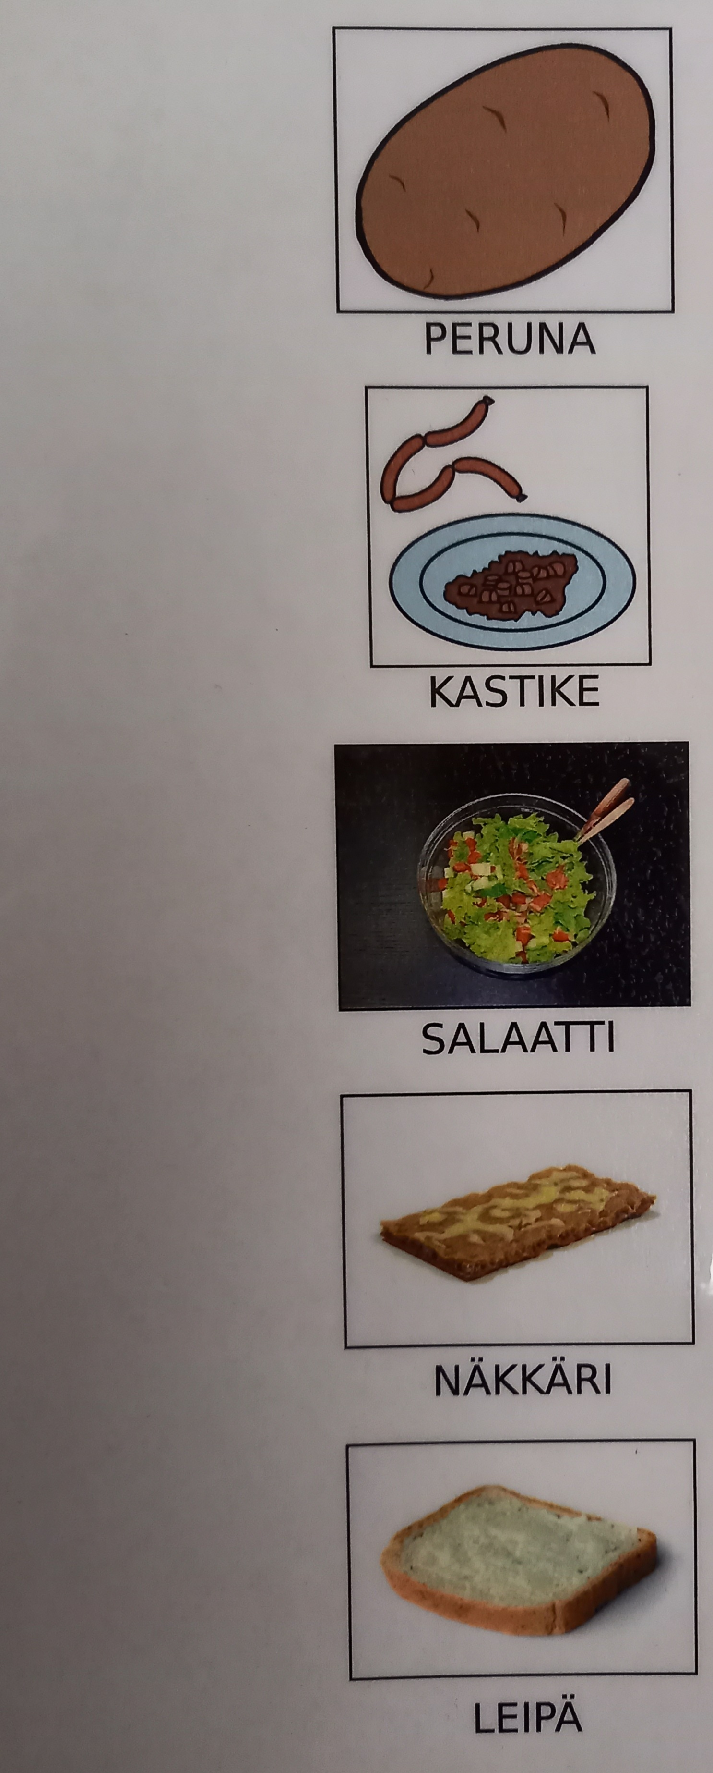
Osallisuus ja omatoimisuus
Lapsi voi näyttää kuvista, mitä haluaa
Lapsi voi vastata kysymykseen
osoittamalla kuvaa
Innostaa toistamaan sanoja
Tukee itseilmaisua
Minä osaan!

Slide 23
Kielenkehityksen tukena
Kuvia tutkitaan
Herättää kysymyksiä
Päivittäinen toisto
Kuvat tukevat sanojen oppimista ja yhteyttä toimintaan
Myös muunkielisten (vanhempienkin) lasten sanoittamisen ja oppimisen tukena

Slide 24
Kehitettävää!
Kokopäiväpedagogiikkaa ajatellen:
Kuvia voi vaihtaa ajoittain esim. ruokailuvälineet, kausittain: vihannekset ja marjat.
Tunnetilat esim. omin kasvokuvin.
Erilaisia alustoja erilaisten leikkien tai toimintojen tueksi
Askartelutarvikekuva-alustat
Piirustusvälineet jne.

Slide 25
NEULASKANKAAN PÄIVÄKOTI, Tarja Pussinen Pienryhmätoimintaa ja joustavaa ryhmittelyä (hyödynnetään sak-aikaa sekä toiminnan sisällön että lasten ryhmittelyn suunnitteluun)
Alle kolmevuotiaiden ryhmiä on kolme: Auringot, Tähdet ja Pyrstötähdet
Auringoissa on 12 lasta ja ope + kaksi hoitajaa
Tähdissä ja Pyrstötähdissä on molemmissa 8 lasta ja työparina ope + hoitaja
Auringoissa on käytössä päivittäin vaihtuvat pienryhmät, pienryhmäjako on erilainen aamu- ja iltapäivällä
Tähdet ja Pyrstötähdet toimivat samassa tilassa; ulkoilut, sisätilojen käyttö ja ruokailut on porrastettu, aamupäivät toimitaan omina ryhminä, iltapäivällä ryhmät sekoitetaan 2-3 pienryhmäksi. Aamupäivällä ryhmät voidaan jakaa työparin kesken vielä kahdeksi pienemmäksi ryhmäksi.
Miten pienryhmät muodostetaan:
Lasten tarpeiden mukaan (esim. kielenkehityksen vaihe huomioiden puhuviin ja ei puhuviin tai vertaistukea hyödyntäen)
Toiminnan mukaan (lauluhetkellä voi olla useampi lapsi yhtä aikaa kuin askartelemassa)
Lasten kiinnostuksen tai kaverisuhteiden mukaan (osallisuus, mitä haluaisit tehdä tänään)
Lasten vireystilan mukaan (erityisesti aivan pienimpien kanssa, millainen aamu on, jaksaako osallistua ohjattuun toimintaan tai ulkoilla pitkään)
Aikuisten lukumäärän mukaan (iltapäivällä, montako työntekijää on vielä töissä)
Käytettävissä olevien tilojen mukaan (kuinka moneen tilaan lapsia voidaan jakaa)

Slide 26
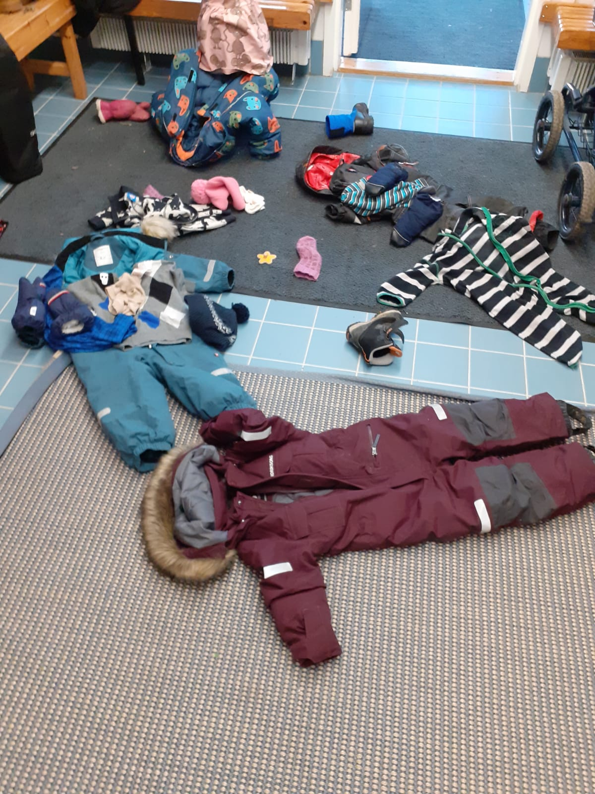
Iltapäiväpedagogiikka siirtymät
Mari Vaara,
Anna Ekman
Isot Oravat 3 vuotta, 6 lasta
Aloittaa siirtymän myöhemmin
on oma pukemispaikka
Mouse timer motivoi pukeutumista
Pukemisjärjestys kuvitettu
Yhteinen sopimus, että kaveria autetaan
Läsnä oleva aikuinen mukana tilanteessa
Kaikki siirtyy yhtä aikaa ulos
Valmiit saavat katsoa Mouse
timerin loppuun
Yhdessä pohditaan miten kauan
aikaa tarvitaan
Pienet Oravat 1-2 vuotiaat 8 lasta
Siirtymä aloitetaan välipalan jälkeen
Jokainen lapsi vaipatetaan ja puetaan
Eteinen omana paikkana
Pitää miettiä tarkkaan järjestys ja mietittävä tekeminen odotusajaksi
Lapset puettavia, mutta yritetään antaa mahdollisuus yrittää itse
Tavoitteena kiireettömyys
Odottaville lapsille iPadiltä lastenlauluja katsottavaksi ja laulettavaksi
Ensimmäinen aikuinen mahd. pian ulos ja toinen heti kun kaikki lapset ovat ulkona

Slide 27
Seija Komppa, Kuokkalan päiväkoti 2021

Slide 28
Tiia Räsänen, Ritoniemen päiväkoti 2021

Slide 29
Luomala Elina, Mari Hintsa, Lahjaharjun päiväkoti 2021

Slide 30
Emilia Pajala, Heidi Niemi , Keltinmäen päiväkoti 2021

Slide 31
Tapiolan päiväkoti, maiju anttila ja juho hautala

Slide 32
TAPIOLAN PÄIVÄKOTI, MAIJU ANTTILA JA JUHO HAUTALA

Slide 33
Keljonkankaan päiväkoti, katri burman ja heli kämäräinen

Slide 34
Linnan päiväkoti, tinja jokinen

Slide 35
Wesmanninmäen päiväkoti: kati launonen, katja väisänen, mari karhula

Slide 36
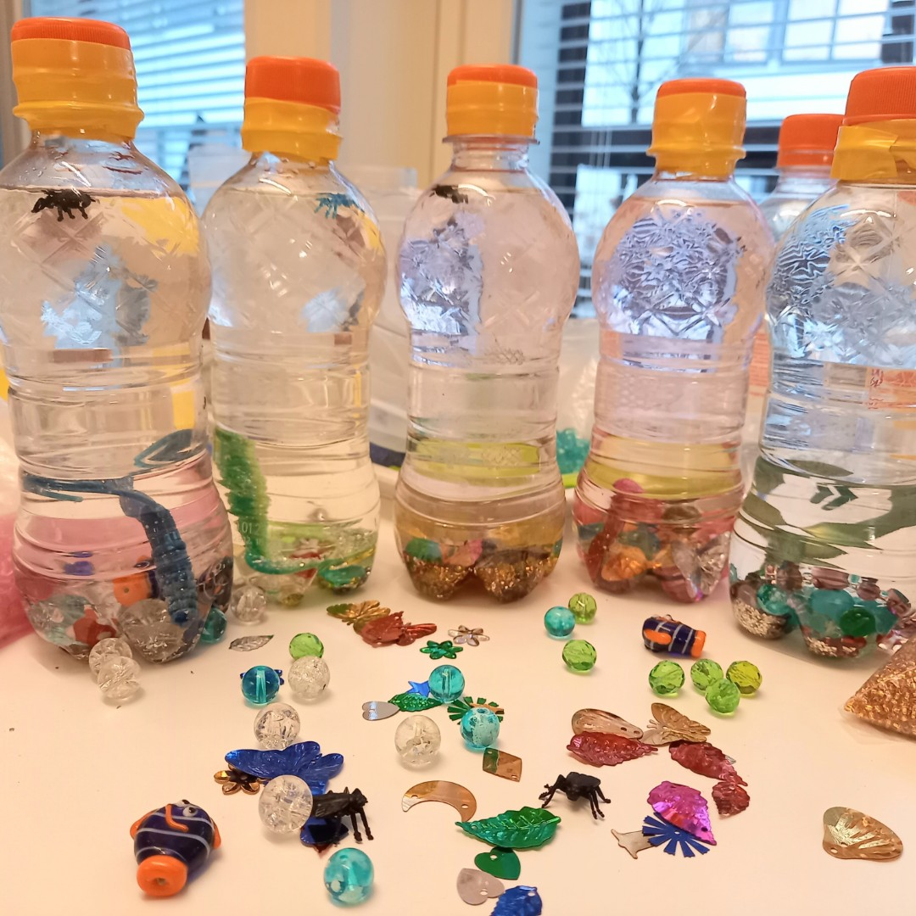
Tunnetaitojen harjoitteleminen (Saara makkonen)
-Tessu-kerho, kokoontuu viikoittain
-Rauhoittumispullot
-Rauhoittumistassut

Slide 37
Omatoimisuuden tukeminen Luhtisen 1-2vuotiaiden ryhmässä (Minna rantakeisu)
Ryhmän vasuista (1,5-2-vuotiaiden) noussut tavoite pedagogiselle toiminnalle: Pukemisen ja riisumisen harjoittelu - Annetaan ja järjestetään aikaa pukemisen hetkiin. 1-3 lasta aikuisen kanssa harjoittelee pukemista (esim. sukkien ja housujen pukeminen). Autetaan, muttei liikaa. Annetaan lapsen kokeilla ja yrittää itse. - Vaatekuvat tukena - Kielinupun laulua ”Puetaan” on katsottu ja kuunneltu aikaisemmin ja sitä voi pukiessa laulaa lapsille. Sanoitetaan lapsille pukemistilannetta ja nimetään vaatekappaleita. - Pukemistilanteita on kuvattu ja videoitu. Myöhemmin niihin palataan (esim. pienryhmän kokoontumisella ennen ruokaa) ja kuvia/videoita katsomalla sanoitetaan lapsille esim: ”Tässä osasit hienosti laittaa housut jalkaan.” ”Vau, miten hienosti sait sukan otettua pois jalasta” →lapsi pääsee näkemään oman onnistumisensa. - Olemme lorutelleet lorua ”Pakkanen paukkaa, poskista haukkaa, punainen on nenänpää, villasukka/pipo/lapaset lämmittää. Lorun aikana olemme kaikki yhdessä pukeneet esim. villasukat ja pipon päälle. Myös aikuinen pukee lorun aikana samat vaatekappaleet kuin lapset. Miten näkyy sak-ajan sisällössä →pedalukkaria tehdessä aamupäivän pienryhmäjako suunnitellaan niin, että pukemisen harjoittelu onnistuu kiireettä ja aikuisella on mahdollisuus auttaa ja tukea 1-3 lasta kerrallaan (aamupäivän toiminta on pukemisen harjoittelu). →lasten pukemiskuvien ja -videoiden läpikäyminen, tulostaminen, muokkaaminen →papunetin vaatekuvien tulostaminen

Slide 38
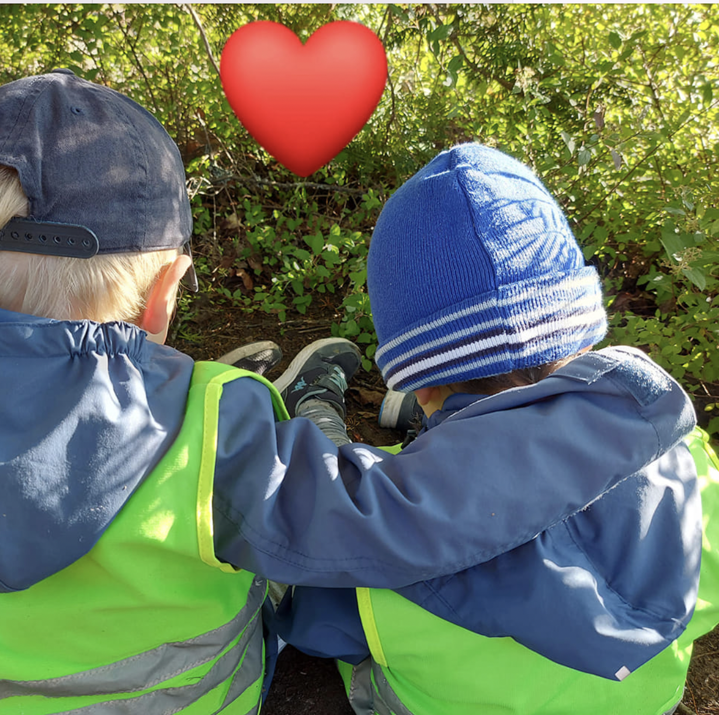
Mäki- Matin perhepuisto ja Yrttisuon perhepuisto /Mervi Laine & Minna Manerus

Slide 39
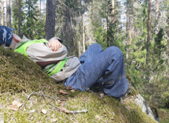
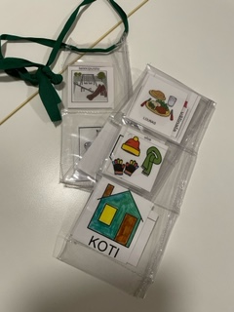
Joustavuus
Porrastus
Yhteistyö perheen kanssa
Aikuiset eivät ole vuorovaikutuksessa silloin, kun ollaan lasten kanssa
Sanoittaminen
Kuvittaminen
Taito-harjoittelu; ei ole ongelmia vaan erilaisia taitoja jota harjoitellaan= Muksuoppi
Yksilöllinen huomioiminen

Slide 40
Pienryhmätoiminta Kuusitiaisilla (ANNARIITTA HEIKKILÄ)
Lapset jaettu kahteen pienryhmään, 2019 ja 2020 syntyneisiin
Päivän kaikissa tilanteissa ja siirtymissä toimitaan pienryhmissä, myös lounas on porrastettu
Kunnioitamme toisen työtä antamalla työrauhan, emmekä keskeytä lapsen ja aikuisen vuorovaikutusta.
Muistetaan perushoitotilanteiden pedagogiikka
Sensitiivinen vuorovaikutus, kuuleminen, kunnioitus ja empatia
Lapsilla on oikeus kiireettömiin hetkiin, harjoitella rauhassa sekä saada riittävästi tukea ja kannustusta aikuiselta
Keskitymme leikkiin ja leikin kautta opeteltaviin asioihin
”Auta minua onnistumaan!”

Slide 41
Pienten pedagogiikka ja sen vahvistaminen (SATU JOKILAHTI, OUTI HYPPÖNEN, URSULA NYSTEDT-Rintakumpu, HUHTASUON PÄIVÄKOTI)

Slide 42
Pienten lasten pedagogiikan vahvistaminen
Hyvät käytänteet - säännöllinen pienryhmätoiminta (3-5 lasta) kotipesissä siirtymissä ja kaikessa toiminnassa tukee kokopäiväpedagogiikkaa - ”resepti” Kerrotaan tästä - Hetkiin rauhoittuminen: ”Säännöllisesti nautittuna edistää kaaoksen hallintaa ja lisää lasten ja aikuisten hyvinvointia varhaiskasvatuksessa”
SAK ajan käyttö; miten se näkyy pienten pedagogiikkaa suunniteltaessa? - suunnittelu tehdään näkyväksi kaikille, jotta suunnitelmat ovat kaikkien toteutettavissa. Avustajien sijoittuminen suunnitellaan tarkasti etukäteen.

Slide 43
Pienryhmätoiminnan Resepti! (made by Outi Hyppönen)
Käytetään:
siirtymissä (pukeminen, vessassa käynnit, päivälevolle/ ruokailuun meno), aamupäivisin, iltapäivisin
Resepti:
Suunnittele, sitoudu, sopeudu.
Otetaan 4-7 lasta, mennään sopivaan tilaan, laitetaan ovi kiinni.
Käytetään päiväkodin eri tiloja luovasti hyödyksi.
Asetutaan, katsotaan, kuunnellaan, kohdataan, tehdään yhdessä lasten parhaaksi.
Nautitaan joka päivä!
Mausteeksi:
Luovuutta, rauhoittumista, lapsen tasolla olemista.
Kiellettyjä ainesosia:
Kiire, säntäily, tietokonehommat, lukuisat tekosyyt miksi tämä ei voisi onnistua.
Säännöllisesti nautittuna edistää kaaoksen hallintaa, lasten ja aikuisten hyvinvointia!

Slide 44
Pohdittavaksi

Slide 45
Onnimannin päiväkoti: tiina mäki ja susanna lahtinen

Slide 46
Puuppolan päiväkoti: tiina silvonen

Slide 47
Puuppolan päiväkoti: MAIJA MURTO

Slide 48
Korpilahden päiväkoti: leena kuoppala ja minna tunturi

Slide 49
Norolan päiväkoti: sanna nurmiranta ja satu kuosmanen

Slide 50
Ristikiven päiväkoti: hilla villanen ja tiina juvonen

